Slide 1
Multiculturele samenleving
Nadya Karim, Maatschappijleer 2

Slide 2
Het Nederlandse toelatingsbeleid
Voor inwoners EU-landen: verhuizen binnen de EU (vrij reizen).
Mensen van buiten de EU: gezamelijk en restrictief (beperkend) toelatingsbeleid.

Slide 3
Redenen streng toelatingsbeleid
Geen grenscontroles binnen EU (vrij reizen). Dus eenmaal binnen, makkelijk van ene EU-land naar andere EU-land.
Werkloosheid binnen EU-landen.
NL als dichtbevolkt land.
Opvang vluchtelingen kost veel geld.
Angst voor de toekomst (integratie allochtonen).

Slide 4
Wanneer mag je asiel aanvragen?
Als je om politieke of humanitaire redenen moet vluchten.
In het eerste EU-land waar je aankomt moet je asiel aanvragen.

Slide 5
Wanneer krijg je een verblijfs-vergunning?
Vreemdelingenwet 2000
-geldige identiteitspapieren
-bewijzen dat je gevaar loopt bij terugkeer
-als je om humanitaire redenen niet terugkan
Dit beleid heeft de afgelopen 10 jaar gezorgd voor minder asielaanvragen.

Slide 6
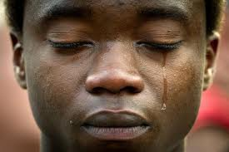
Generaal pardon
Iedereen die voor de Vreemdelingenwet van 2000 in NL was, krijgt een verblijfsvergunning.
Schrijnende gevallen: veel kinderen die in NL waren geboren en geen binding hadden met land van herkomst.

Slide 7
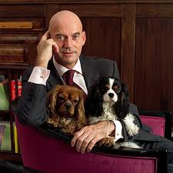
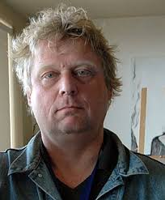
Sleutelgebeurtenissen: kanteling in toelatingsbeleid
2002 Pim Fortuyn: kritiek op integratie
2004 Theo van Gogh en Ayaan
Hirsi Ali: film ‘Submission’

Slide 8
Wat vinden politieke partijen?
Linkse partijen: Zo is het wel streng genoeg!
Recht op gezinshereniging en opnemen van vluchtelingen zijn internationale afspraken
Niet eerlijk om te stoppen met opnemen vluchtelingen bij economische crisis
Komst nieuwkomers juist goed i.v.m. Vergijzing
Iedereen heeft recht op veilige plek
Overheid moet allochtonen steunen bij positieverwerving.

Slide 9
Rechtse politieke partijen: Nog strenger!
NL is overbevolkt
Spanningen allochtonen – autochtonen
Vluchtelingen liegen: economische redenen
Nu al te veel allochtonen in de Randstad
Te veel nieuwkomers is niet bevordelijk voor de integratie
Allochtonen moeten zelf hard werken om positie binnen de samenleving te verwerven!

Slide 10
Joris United
http://www.uitzendinggemist.nl/afleveringen/1380459

